Slide 1
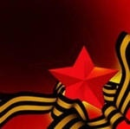
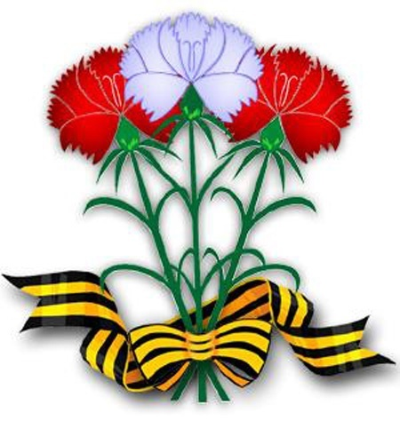
День Героев Отечества
подготовила учитель истории: Яновская С.В.

Slide 2
9 декабря отмечается День Героев Отечества.
В этот день чествуют Героев Советского Союза,
Героев Российской Федерации,
кавалеров ордена Святого Георгия
и ордена Славы.

Slide 3
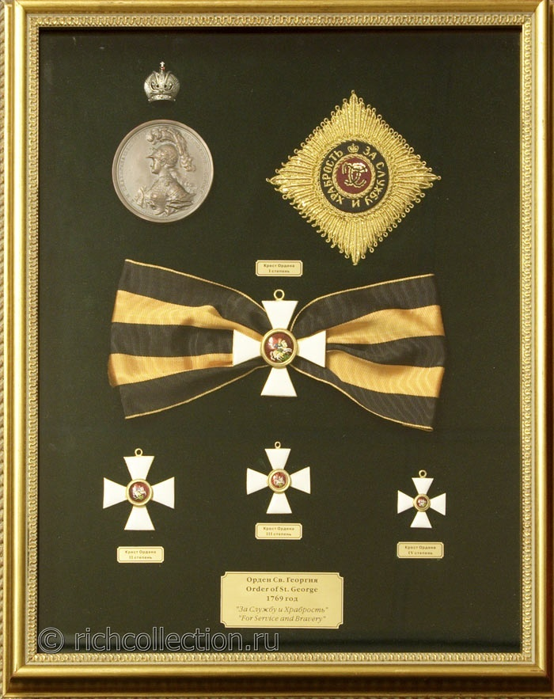
Эта дата была установлена в 2007 году и приурочена
к событиям эпохи правления Екатерины II.
Императрица в 1769 году учредила орден
Святого Георгия Победоносца.
Этим орденом награждали воинов, проявивших
доблесть, отвагу и смелость.

Slide 4
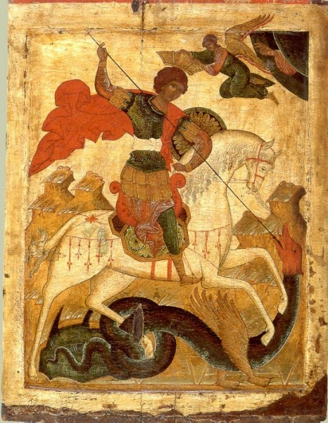
Георгий Победоносец –
один из популярных
христианских святых
Символ ордена – всадник, сидящий на белом коне, поражающий копьём дракона, - олицетворял мужество воина, способного отстоять свою землю от врагов.

Slide 5
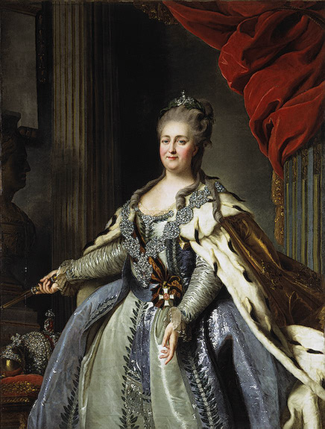
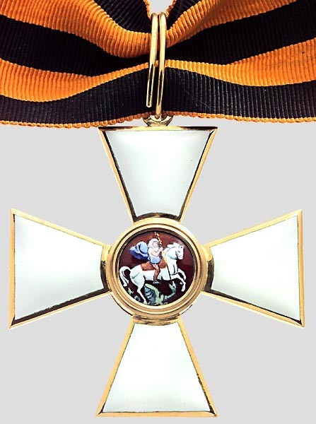
Екатерина II
удостоила себя
этой награды в честь
учреждения
ордена
Георгия Победоносца

Slide 6
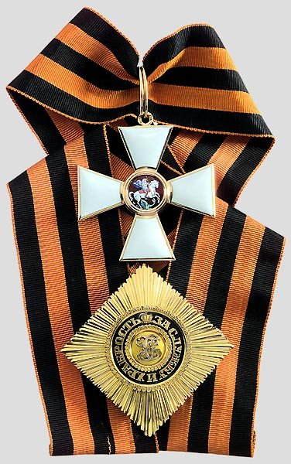
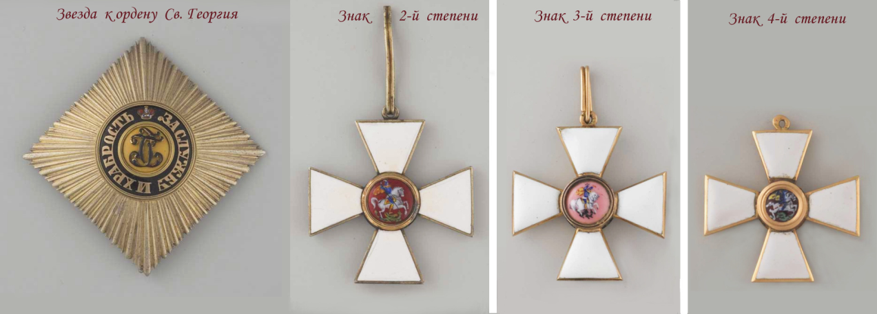
Полное название ордена – Императорский Военный орден
Святого Великомученика и Победоносца Георгия
Орден имел 4 степени отличия,
из которых первая была наивысшей

Slide 7
Девиз ордена: «За службу и Храбрость»
Орден состоит из знаков:
золотого креста, ленты и четырёхконечной звезды.
Орден носили:
I степень – крест на ленте шириной 10 см
через правое плечо, звезду на левой стороне груди.
II степень – крест на шее на ленте шириной 5 см, звезду на левой стороне груди.
III степень – крест на шее на ленте шириной 3,2 см
IV степень – крест на груди на ленте шириной 2,2 см

Slide 8
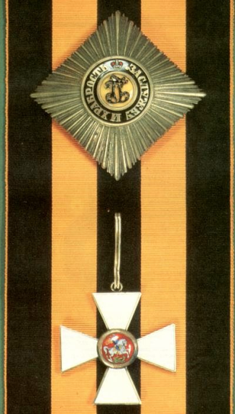
Полные кавалеры ордена, то есть имеющие
все четыре степени – это четверо
выдающихся русских полководцев:
князь, генерал-фельдмаршал
М. И. Голенищев-Кутузов-Смоленский;
князь, генерал-фельдмаршал
М. Б. Барклай-де-Толли;
граф, генерал-фельдмаршал
И. Ф. Паскевич-Эриванский князь Варшавский;
граф, генерал-фельдмаршал
И. И. Дибич-Забалканский.

Slide 9
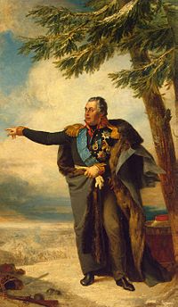
Михаил Илларионович
Голенищев-Кутузов
Первый полный кавалер ордена
Святого Георгия
Русский полководец,
генерал-фельдмаршал,
святейший князь,
герой Отечественной войны
1812 года.

Slide 10
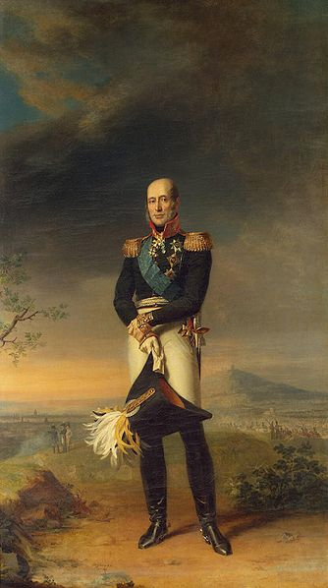
Михаил Богданович
Барклай-де-Толли
Полный кавалер ордена Святого Георгия
Выдающийся российский
полководец,
генерал-фельдмаршал,
военный министр,
князь,
герой Отечественной войны
1812 года.

Slide 11
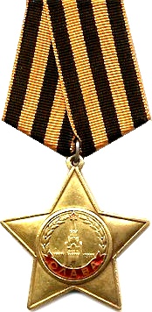
Орден Славы
Героизм советских людей в боях
с фашистами оказался массовым.
Появилась необходимость
установить новую награду.
Этот орден был утверждён 08.11.1943 года.
По статуту им награждали лиц рядового и сержантского состава Красной Армии
за личные подвиги на поле боя.

Slide 12
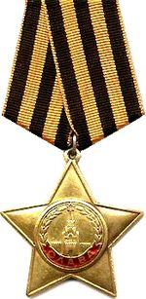
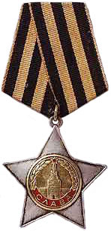
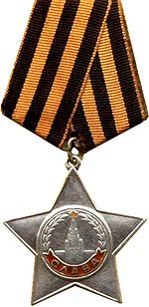
Орден Славы I степени
Орден Cлавы II степени
Орден Славы III степени
Знак ордена I степени изготавливался из золота.
Знаки II и III степени – из серебра.
Круг с изображением Кремля со Спасской башней –позолочены.

Slide 13
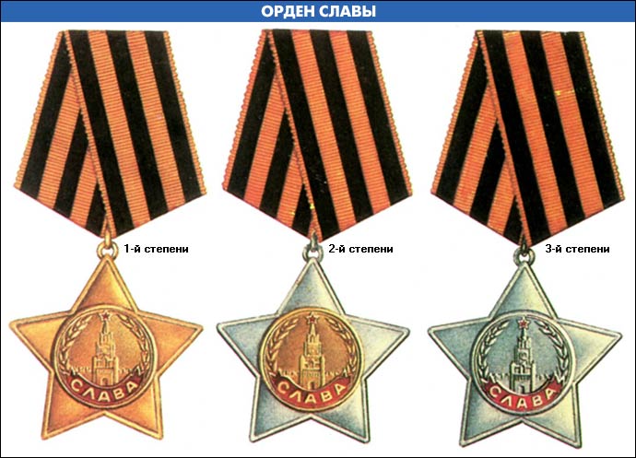
Полный кавалер ордена Славы
Первыми полными кавалерами этой награды стали
старший сержант К.Шевченко и ефрейтор М.Питенин

Slide 14
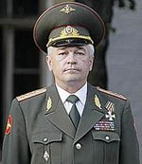
Сергей Афанасьевич Макаров -
первый георгиевский кавалер
Российской Федерации в 2008 году
С.А.Макаров командовал Северо-Кавказским военным округом .
Годы службы 1970 - 2010
Звание генерал-полковник
Сражения/войны Вторая чеченская война
Война в Южной Осетии

Slide 15
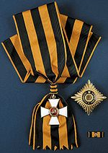
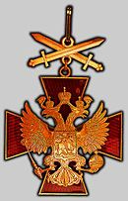
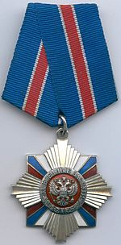
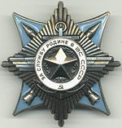
Награды
Орден Святого Георгия IV степени – за мужество,
отвагу и самоотверженность, проявленные при
исполнении долга в Северо-Кавказском регионе
Орден «За заслуги перед Отечеством»
IV степени с изображением мечей
Орден «За военные заслуги»
Орден
«За службу Родине в Вооружённых Силах СССР»
III степени

Slide 16
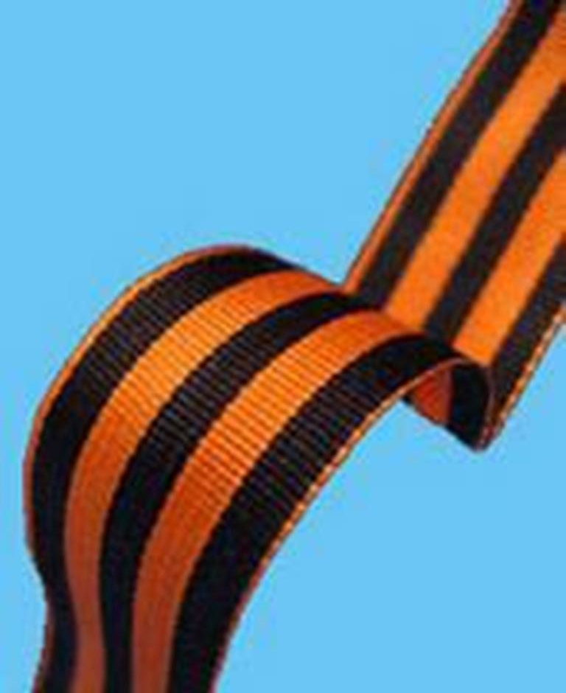
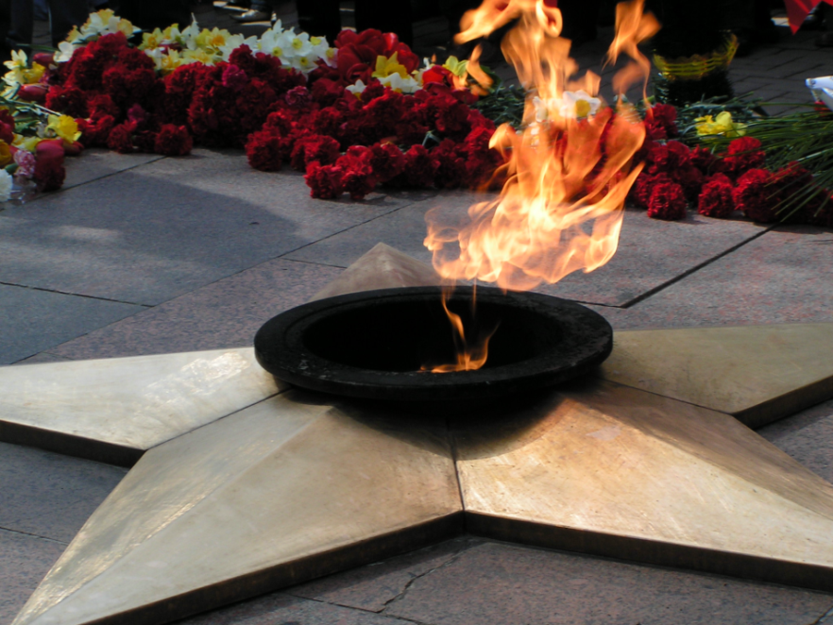
Есть высшее счастье на свете,
Любовь и надежду храня,
Оставить свой след на планете
Во имя грядущего дня.
Киримизе Жанне
В День Героев Отечества
мы отдаём дань благодарности,
уважение и памяти всем,
совершившим подвиги
во славу Родины.

